Slide 1
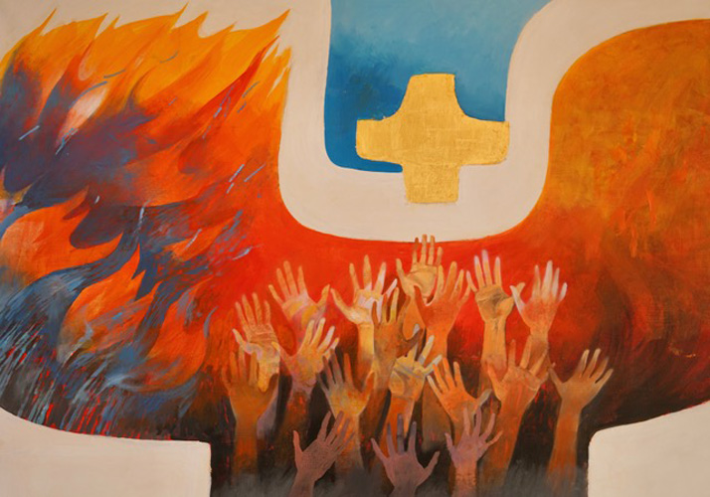
CH. 6 – L’ESPERANCE CHRETIENNE

Slide 2
1. ESPERER
1.1. L’espérance chrétienne est théologale
1.2. L’espérance chrétienne est christologique
1.3. Pour l’au-delà et pour aujourd’hui
1.4. Pour moi et pour tous
2. LE CHRETIEN ET L’AU-DELA
2.1. Espérer n’est pas savoir
2.2. Représentations de l’au-delà et visée de la foi
3. LE JOUR DU SEIGNEUR
4. RESURRECTION DES MORTS ET IMMORTALITE DE L’AME
5. LES DIMENSIONS PERSONNELLES DE L’ESCHATOLOGIE

Slide 3
ESCHATOLOGIE
eschatos
logos

Slide 4
1. ESPERER
1.1. L’espérance chrétienne est théologale
1.2. L’espérance chrétienne est christologique
1.3. Pour l’au-delà et pour aujourd’hui
1.4. Pour moi et pour tous
2. LE CHRETIEN ET L’AU-DELA
2.1. Espérer n’est pas savoir
2.2. Représentations de l’au-delà et visée de la foi
3. LE JOUR DU SEIGNEUR

Slide 5
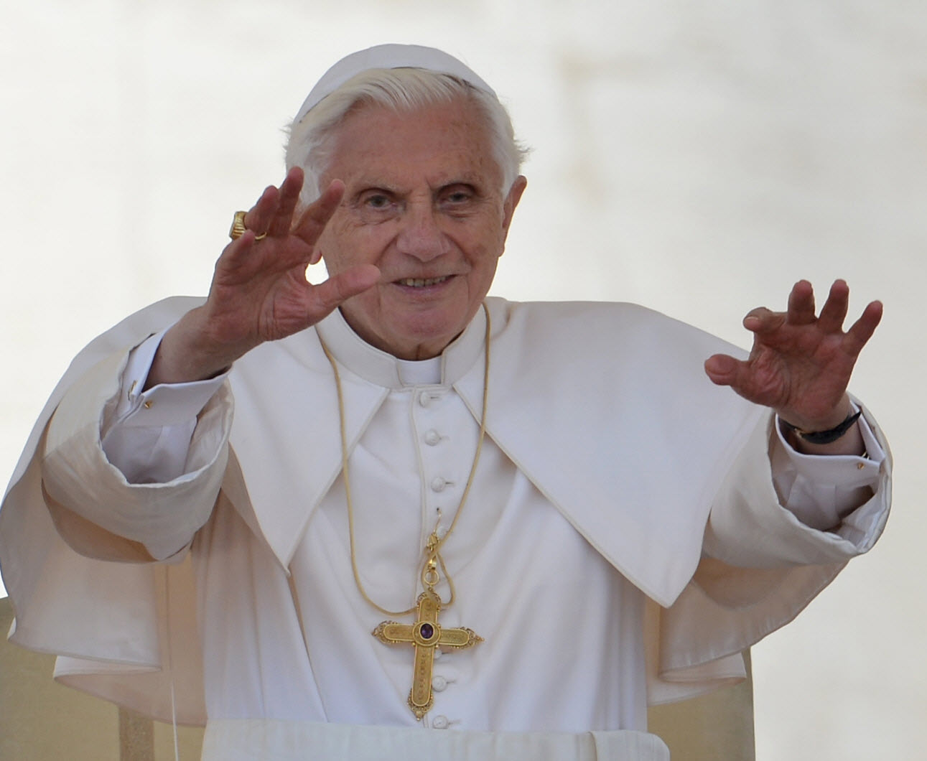

Slide 6
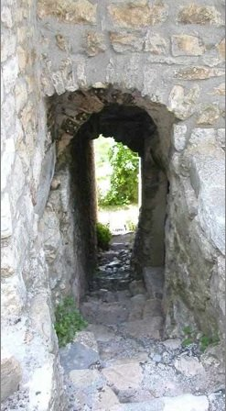
« Entrez par la porte étroite. Large est la porte et spacieux le chemin qui mène à la perdition et nombreux ceux qui s’y engagent ; combien étroite est la porte et resserré le chemin qui mène à la vie, et peu nombreux ceux qui le trouvent. »
( Mt 7, 13-14)

Slide 7
1. QUELLE EST NOTRE ESPERANCE ?
1.1. L’espérance chrétienne est théologale
1.2. L’espérance chrétienne est christologique
1.3. Pour l’au-delà et pour aujourd’hui
1.4. Pour moi et pour tous
2. LE CHRETIEN ET L’AU-DELA
2.1. Espérer n’est pas savoir
2.2. Représentations de l’au-delà et visée de la foi
3. LE JOUR DU SEIGNEUR

Slide 8
« Le Seigneur est ma lumière et mon salut ; de qui aurais-je crainte ? Le Seigneur est le rempart de ma vie ; devant qui tremblerais-je ? (…) j'en suis sûr, je verrai les bontés du Seigneur sur la terre des vivants. Espère le Seigneur, sois fort et prends courage ; espère le Seigneur. » (Ps 26, 1. 13-14)

Slide 9
« Moi, le Seigneur, je sais bien quels projets je forme pour vous ; et je vous l’affirme : ce ne sont pas des projets de malheur mais des projets de bonheur. Je veux vous donner un avenir à espérer. » (Jr 29, 11)

Slide 10
« Nous ne voulons pas vous laisser dans l’ignorance au sujet des morts, afin que vous ne soyez pas dans la tristesse comme les autres, qui n’ont pas d’espérance. Si en effet nous croyons que Jésus est mort et qu’il est ressuscité, de même aussi ceux qui sont morts, Dieu, à cause de ce Jésus, à Jésus les réunira (…) ainsi nous serons toujours avec le Seigneur. Réconfortez-vous donc les uns les autres par cet enseignement. » (1 Th 4, 13-18).

Slide 12
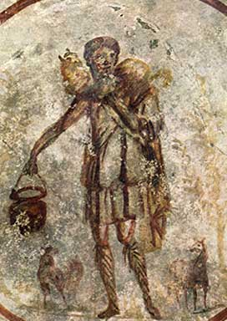
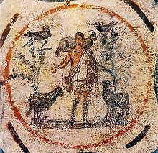
Bon berger, Catacombes de Priscille, v. 2500-300
Fresque bon berger,
Catacombes de Rome

Slide 13
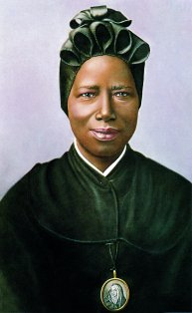
Sainte Bakhita (1869-1947)

Slide 14
1. ESPERER
1.1. L’espérance chrétienne est théologale
1.2. L’espérance chrétienne est christologique
1.3. Pour l’au-delà et pour aujourd’hui
1.4. Pour moi et pour tous
2. LE CHRETIEN ET L’AU-DELA
2.1. Espérer n’est pas savoir
2.2. Représentations de l’au-delà et visée de la foi
3. LE JOUR DU SEIGNEUR

Slide 15
1. ESPERER
1.1. L’espérance chrétienne est théologale
1.2. L’espérance chrétienne est christologique
1.3. Pour l’au-delà et pour aujourd’hui
1.4. Pour moi et pour tous
2. LE CHRETIEN ET L’AU-DELA
2.1. Espérer n’est pas savoir
2.2. Représentations de l’au-delà et visée de la foi
3. LE JOUR DU SEIGNEUR

Slide 16
« A la fin, nous nous trouverons face à face avec la beauté infinie de Dieu (cf. 1 Co 13, 12) et nous pourrons lire avec une heureuse admiration, le mystère de l’univers qui participera avec nous à l’espérance sans fin. »
(Laudato si’, 243)

Slide 17
1. ESPERER
1.1. L’espérance chrétienne est théologale
1.2. L’espérance chrétienne est christologique
1.3. Pour l’au-delà et pour aujourd’hui
1.4. Pour moi et pour tous
2. LE CHRETIEN ET L’AU-DELA
2.1. Espérer n’est pas savoir
2.2. Représentations de l’au-delà et visée de la foi
3. LE JOUR DU SEIGNEUR

Slide 18
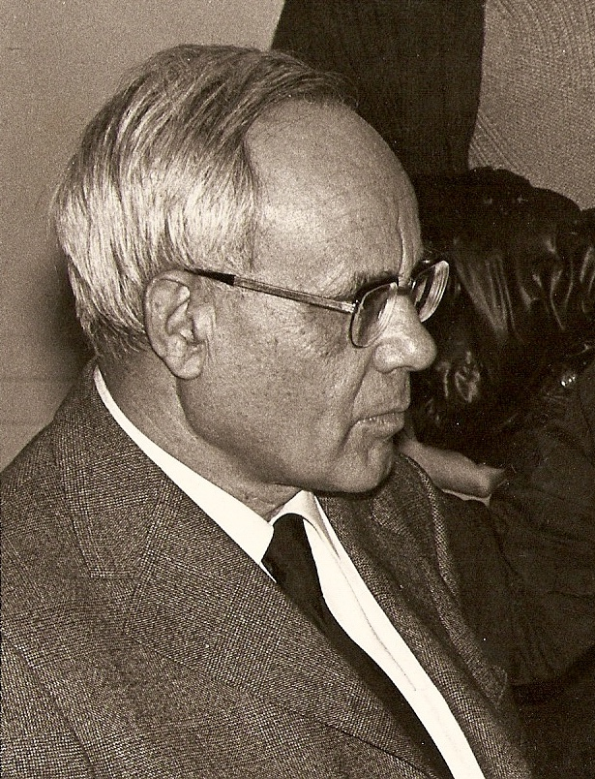
« Les énoncés eschatologiques sont la transposition dans l’élément du futur de ce que l’homme, comme chrétien, vit dans la grâce comme son présent. » (Karl Rahner, Traité fondamental de la foi)

Slide 19
1. ESPERER
1.1. L’espérance chrétienne est théologale
1.2. L’espérance chrétienne est christologique
1.3. Pour l’au-delà et pour aujourd’hui
1.4. Pour moi et pour tous
2. LE CHRETIEN ET L’AU-DELA
2.1. Espérer n’est pas savoir
2.2. Représentations de l’au-delà et visée de la foi
3. LE JOUR DU SEIGNEUR

Slide 20
1. ESPERER
1.1. L’espérance chrétienne est théologale
1.2. L’espérance chrétienne est christologique
1.3. Pour l’au-delà et pour aujourd’hui
1.4. Pour moi et pour tous
2. LE CHRETIEN ET L’AU-DELA
2.1. Espérer n’est pas savoir
2.2. Représentations de l’au-delà et visée de la foi
3. LE JOUR DU SEIGNEUR
3.1. Le retour du Christ et la fin des temps
3.2. Le jugement dernier
3.3. Deux tableaux

Slide 21
« Dans la maison de mon Père, il y a beaucoup de demeures. Sinon vous aurais-je dit que j’allais vous préparer le lieu où vous serez ? Lorsque je serai allé vous le préparer je reviendrai et je vous prendrai avec moi, si bien que là où je suis, vous serez vous aussi. » (Jn 14, 2-3)

Slide 22
PAROUSIE

Slide 23
Gabriel FAURÉ, Requiem, 1888
Libera me, Domine, de morte æterna, in die illa tremenda,
quando coeli movendi sunt et terra,
dum veneris iudicare sæculum per ignem.
Tremens factus sum ego et timeo, dum discussio venerit atque ventura ira.
Dies illa, dies iræ, calamitatis, et miseriæ, dies magna et amara valde.
Requiem æternam dona eis, Domine, et lux perpetua luceat eis.
Délivre-moi, Seigneur, de la mort éternelle, en ce jour redoutable:
où le ciel et la terre seront ébranlés,
quand tu viendras éprouver le monde par le feu.
Voici que je tremble et que j'ai peur, devant le jugement qui approche, et la colère qui doit venir.
Ce jour-là doit être jour de colère, jour de calamité et de misère,
jour mémorable et très amer.
Donne-leur le repos éternel, Seigneur, et que la lumière brille à jamais sur eux.
https://www.youtube.com/watch?v=yQAfZaKqe-I

Slide 24
« Alors je vis un ciel nouveau et une terre nouvelle, car le premier ciel et la première terre ont disparu et la mer n’est plus (…). Et j’entendis, venant du trône une voix forte qui disait : Voici la demeure de Dieu avec les hommes. Il demeurera avec eux. Ils seront ses peuples et lui sera le Dieu qui est avec eux. Il essuiera toute larme de leurs yeux. La mort ne sera plus. Il n’y aura plus ni deuil, ni cri, ni souffrance, car le monde ancien a disparu. »
(Ap 21, 1-4)

Slide 25
« Quant aux temps et aux moments, frères, vous n’avez pas besoin qu’on vous en écrive. Vous-mêmes le savez parfaitement : le jour du Seigneur vient comme un voleur dans la nuit. » (1 Th 5,1-2)

Slide 26
1. ESPERER
1.1. L’espérance chrétienne est théologale
1.2. L’espérance chrétienne est christologique
1.3. Pour l’au-delà et pour aujourd’hui
1.4. Pour moi et pour tous
2. LE CHRETIEN ET L’AU-DELA
2.1. Espérer n’est pas savoir
2.2. Représentations de l’au-delà et visée de la foi
3. LE JOUR DU SEIGNEUR
3.1. Le retour du Christ et la fin des temps
3.2. Le jugement dernier
3.3. Deux tableaux

Slide 27
« Que dire après cela ? Si Dieu est pour nous, qui sera contre nous ? Lui qui n’a pas épargné son propre fils, mais l’a livré pour nous tous. Comment avec lui ne nous accordera-t-il pas toute faveur. Qui se fera l’accusateur de ceux que Dieu a élus ? C’est Dieu qui justifie, qui donc condamnera ? Le Christ Jésus, celui qui est mort, que dis-je, ressuscité, qui est à la droite de Dieu, qui intercède pour nous ? » (Rm 8, 31-34)

Slide 28
Matthieu 25
31« Quand le Fils de l’homme viendra dans sa gloire, accompagné de tous les anges, alors il siégera sur son trône de gloire.
32Devant lui seront rassemblées toutes les nations, et il séparera les hommes les uns des autres, comme le berger sépare les brebis des chèvres.
33Il placera les brebis à sa droite et les chèvres à sa gauche.
34Alors le roi dira à ceux qui seront à sa droite : “Venez, les bénis de mon Père, recevez en partage le Royaume qui a été préparé pour vous depuis la fondation du monde.
35Car j’ai eu faim et vous m’avez donné à manger ; j’ai eu soif et vous m’avez donné à boire ; j’étais un étranger et vous m’avez recueilli ;
36nu, et vous m’avez vêtu ; malade, et vous m’avez visité ; en prison, et vous êtes venus à moi.”

Slide 29
37Alors les justes lui répondront : “Seigneur, quand nous est-il arrivé de te voir affamé et de te nourrir, assoiffé et de te donner à boire ?
38Quand nous est-il arrivé de te voir étranger et de te recueillir, nu et de te vêtir ?
39Quand nous est-il arrivé de te voir malade ou en prison, et de venir à toi ?”
40Et le roi leur répondra : “En vérité, je vous le déclare, chaque fois que vous l’avez fait à l’un de ces plus petits, qui sont mes frères, c’est à moi que vous l’avez fait !”

Slide 30
41Alors il dira à ceux qui seront à sa gauche : “Allez-vous-en loin de moi, maudits, au feu éternel qui a été préparé pour le diable et pour ses anges.
42Car j’ai eu faim et vous ne m’avez pas donné à manger ; j’ai eu soif et vous ne m’avez pas donné à boire ;
43j’étais un étranger et vous ne m’avez pas recueilli ; nu, et vous ne m’avez pas vêtu ; malade et en prison, et vous ne m’avez pas visité.”
44Alors eux aussi répondront : “Seigneur, quand nous est-il arrivé de te voir affamé ou assoiffé, étranger ou nu, malade ou en prison, sans venir t’assister ?”
45Alors il leur répondra : “En vérité, je vous le déclare, chaque fois que vous ne l’avez pas fait à l’un de ces plus petits, à moi non plus vous ne l’avez pas fait.”
46Et ils s’en iront, ceux-ci au châtiment éternel, et les justes à la vie éternelle. »

Slide 31
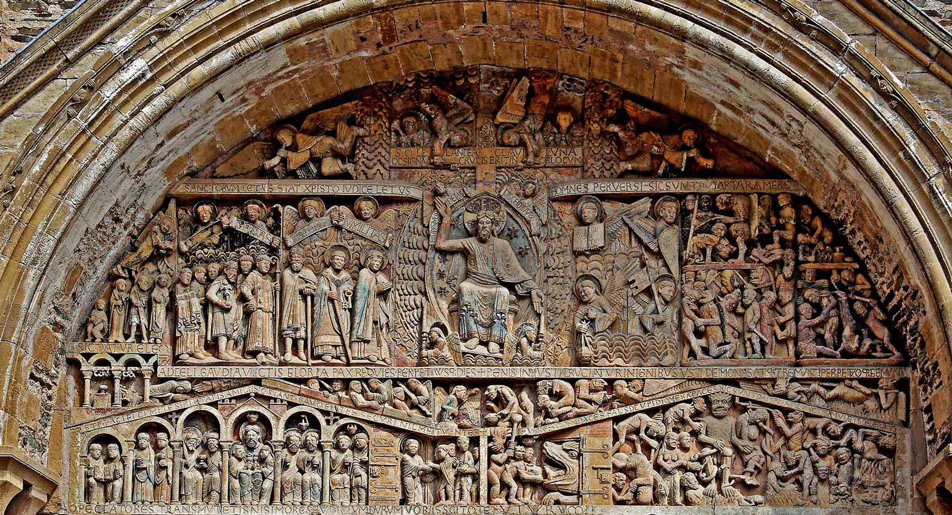
TyTympan abbatiale Sainte-Foy de Conques – XIIe s abbatiale Sainte-Foy de Conques – XIIe s

Slide 32
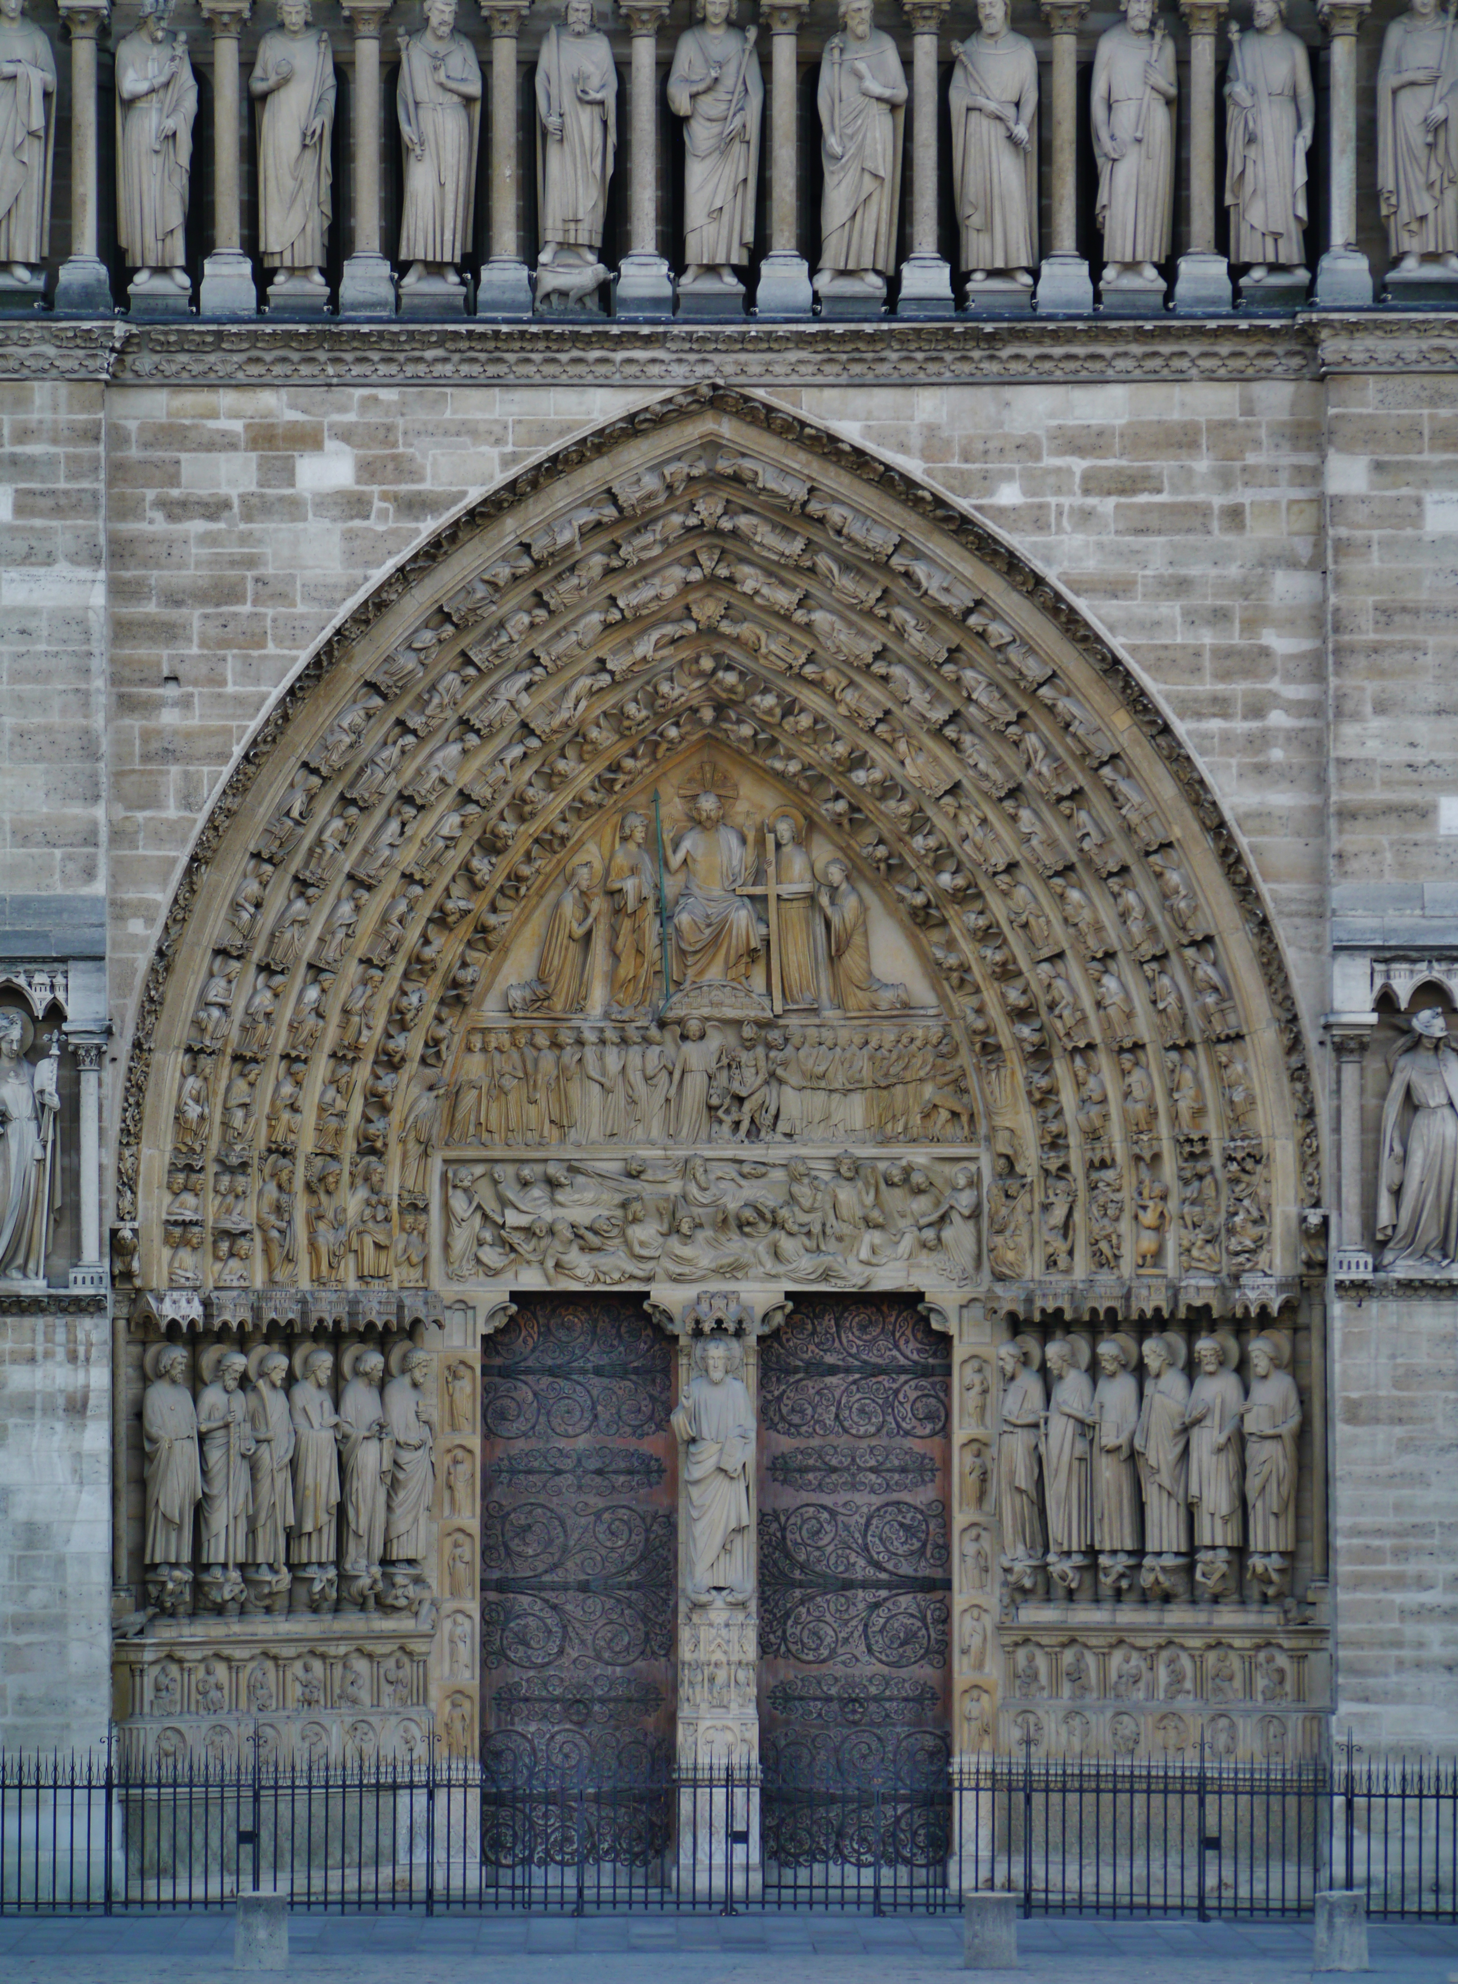
Portail Notre-Dame de Paris

Slide 33
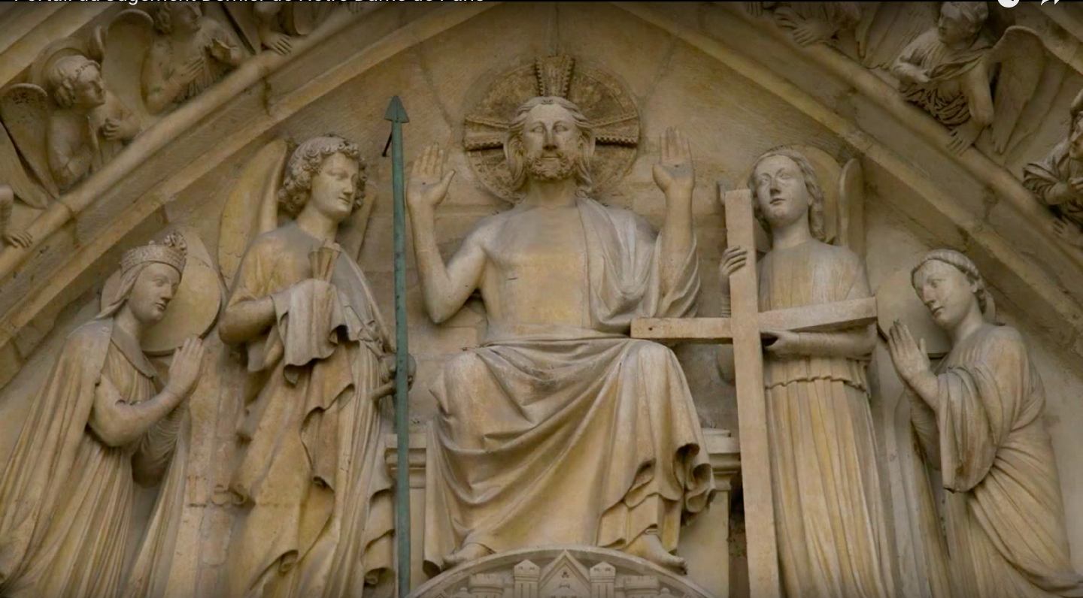
Notes:
Portail de Notre-Dame de Paris, Le jugement dernier.. Les anges présentent au Christ les instruments de son supplice

Slide 34
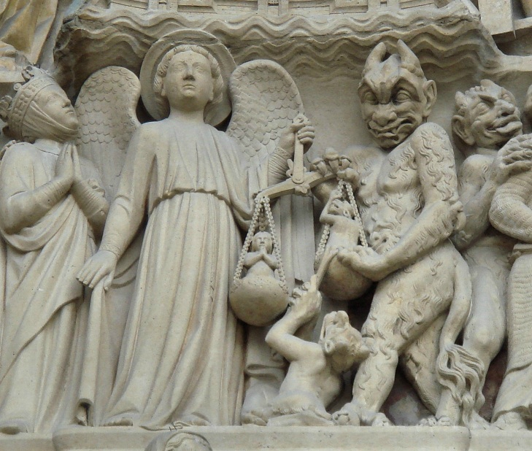

Slide 35
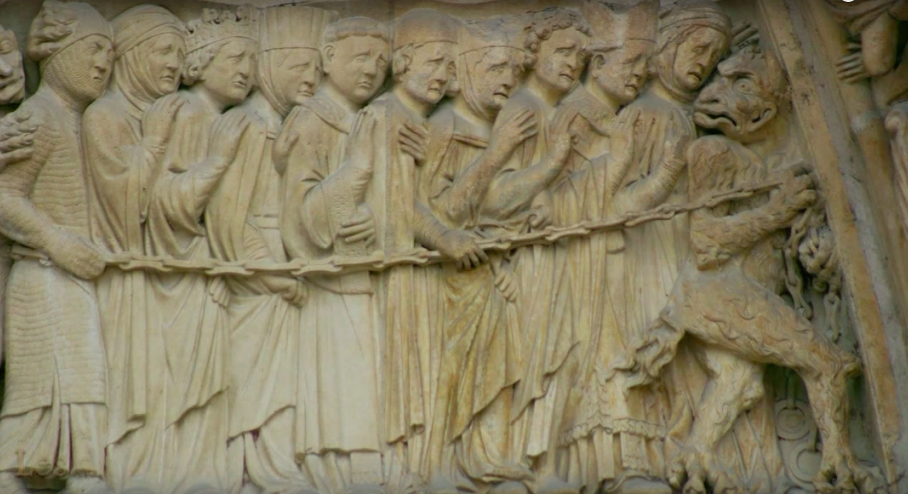
Notes:
Notre Dame de Paris, portalil du jugement dernier, les damnés sont conduits en enfer par deux démons

Slide 36
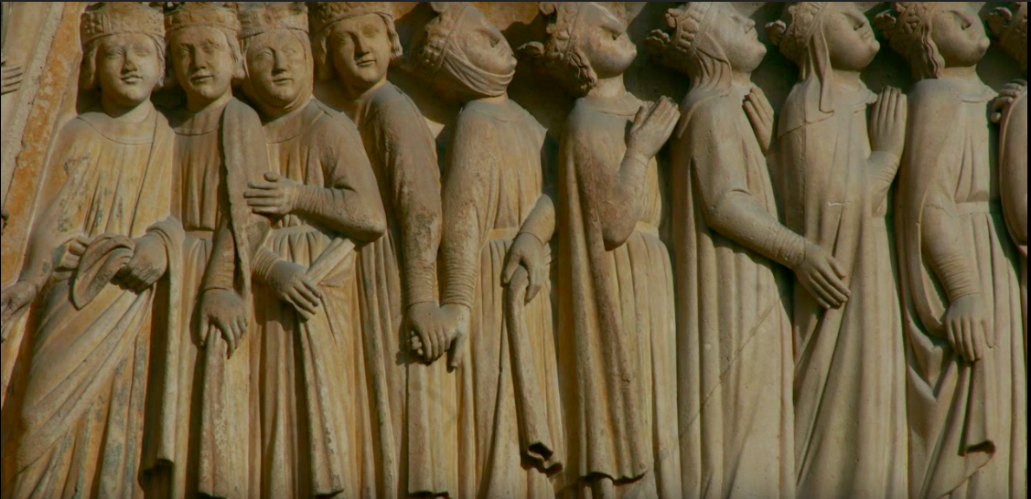

Slide 37
1. ESPERER
1.1. L’espérance chrétienne est théologale
1.2. L’espérance chrétienne est christologique
1.3. Pour l’au-delà et pour aujourd’hui
1.4. Pour moi et pour tous
2. LE CHRETIEN ET L’AU-DELA
2.1. Espérer n’est pas savoir
2.2. Représentations de l’au-delà et visée de la foi
3. LE JOUR DU SEIGNEUR
3.1. Le retour du Christ et la fin des temps
3.2. Le jugement dernier
3.3. Deux tableaux

Slide 38
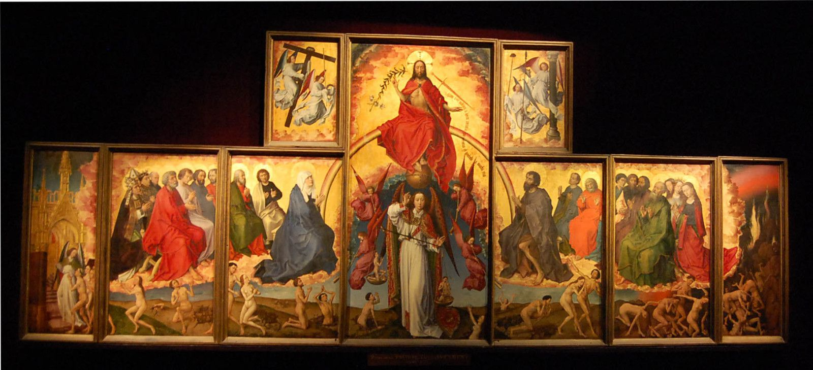
Van der Weyden, Le jugement dernier, Hôtel-Dieu de Beaune, v. 1450

Slide 39
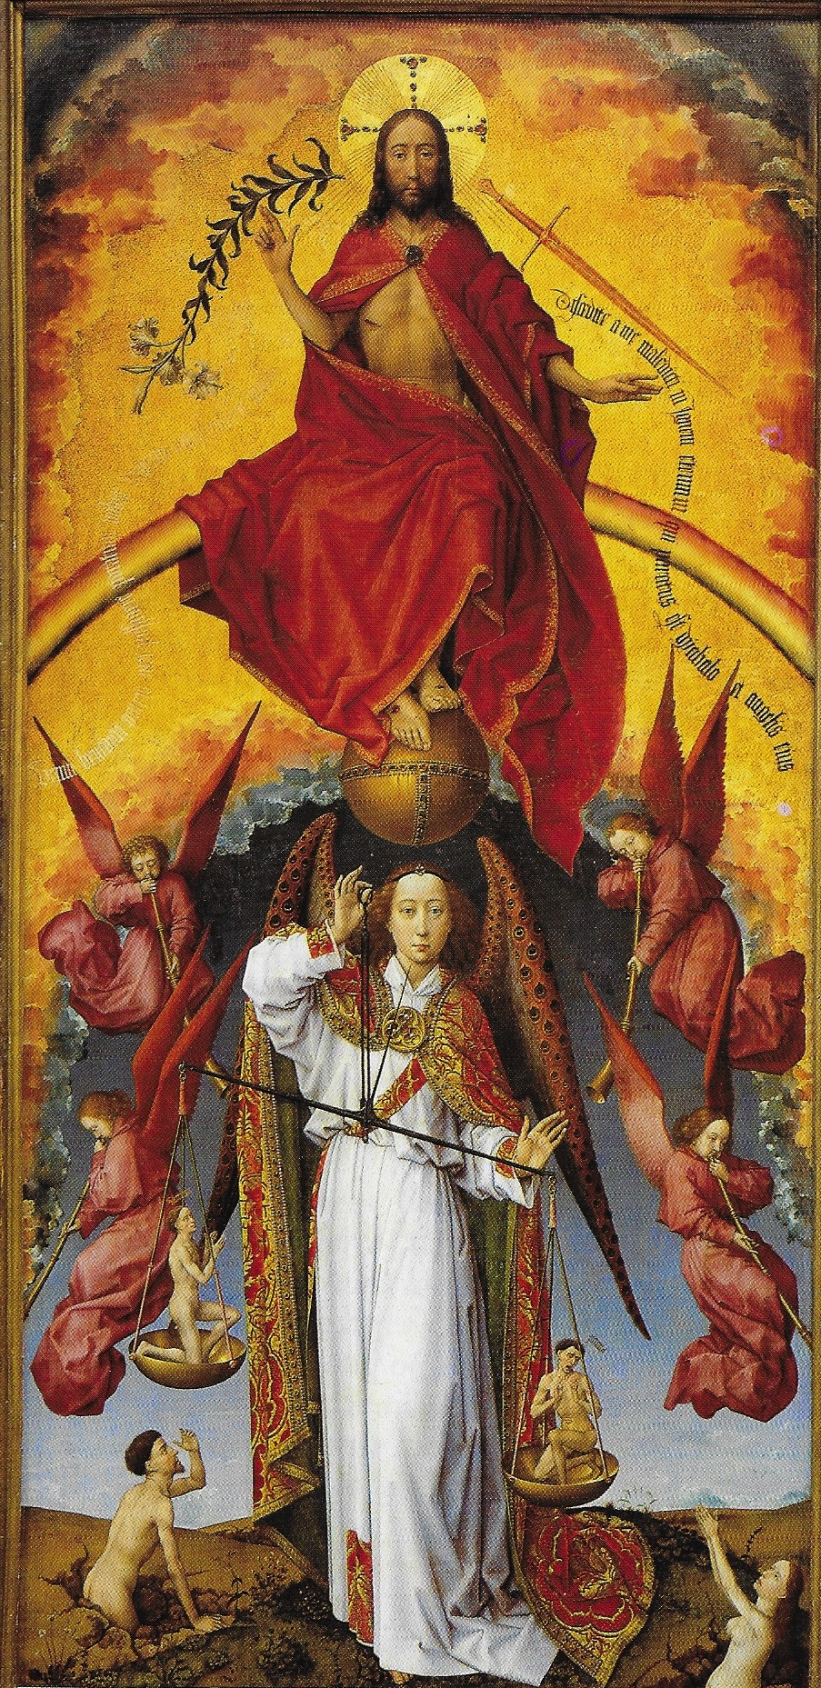

Slide 40
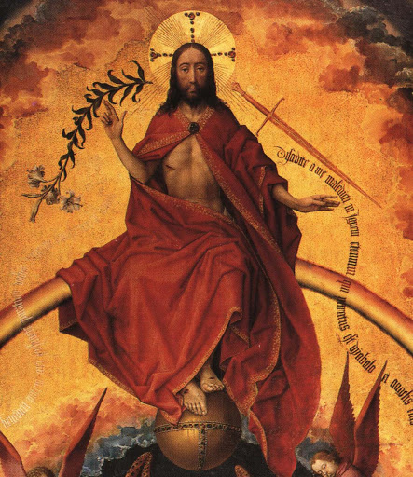

Slide 42
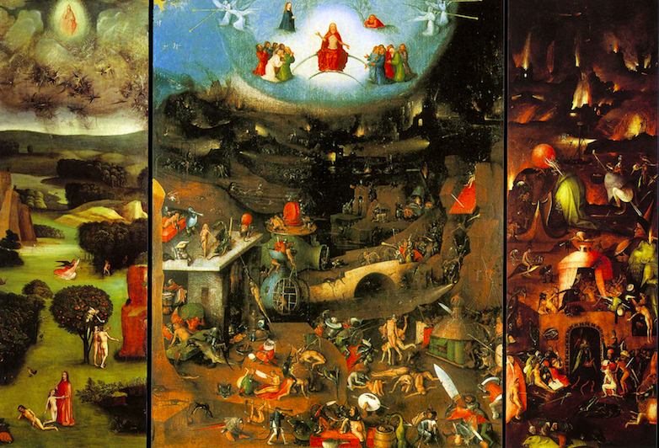
Bosch, jugement dernier, Vienne
Notes:
Bosch, Triptyque du Jugement dernier, Vienne

Slide 43
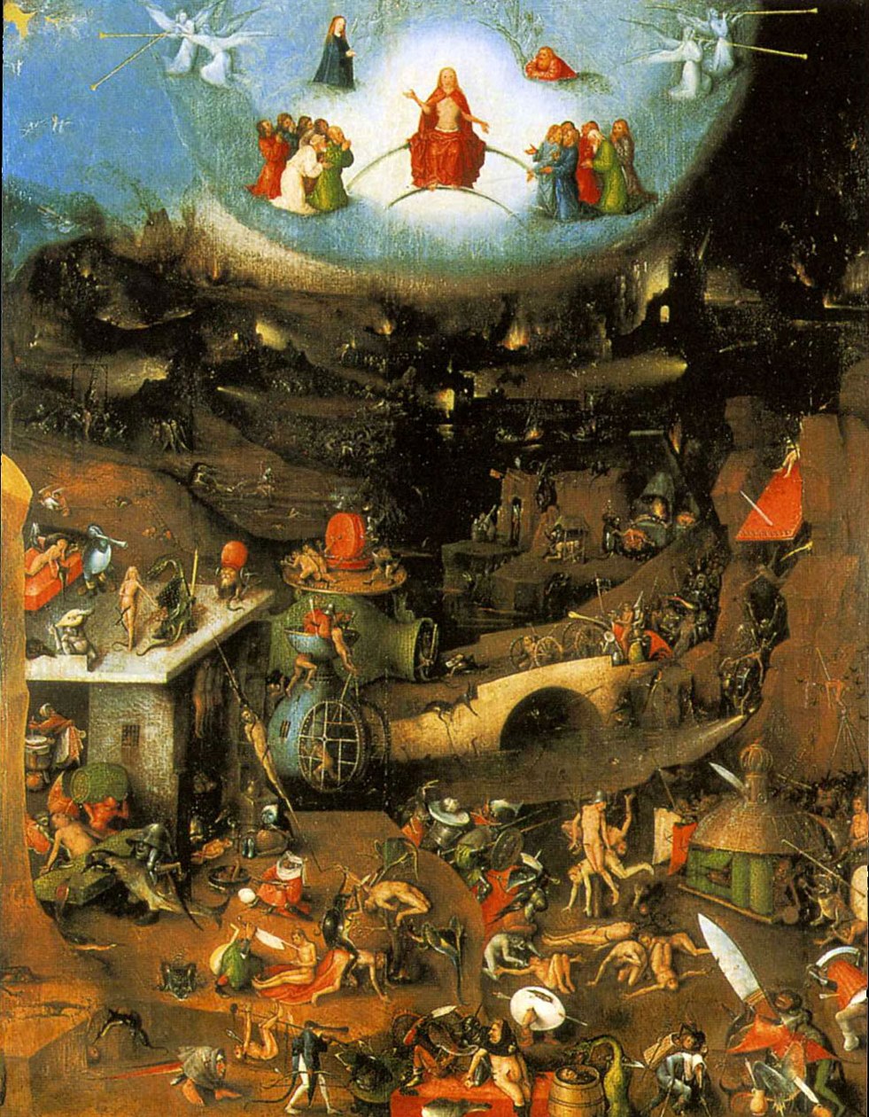
Notes:
Bosch, triptyque du Jugement dernier, panneau entral

Slide 44
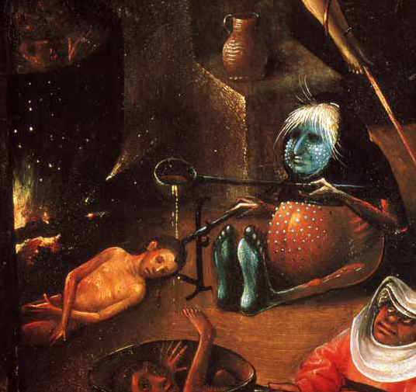
Bosch, Jugement dernier, Vienne. Détail

